Slide 1
支持向量机 Support Vector Machines

Slide 2
简介
最早是由 Vladimir N. Vapnik 和 Alexey Ya. Chervonenkis 在1963年提出
目前的版本(soft margin)是由Corinna Cortes 和 Vapnik在1993年提出，并在1995年发表
深度学习（2012）出现之前，SVM被认为机器学习中近十几年来最成功，表现最好的算法

Slide 3

先考虑最简单的情况
1、线性可分
2、没有噪音

Slide 4







线性分离器
线性分离器：Linear Separator
训练样本:
超平面Hyperplane:
识别函数:
: weight vector
: bias
Which of the linear separators is optimal?

Slide 5

分离器好坏

Slide 6
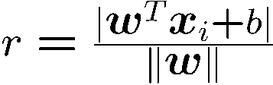

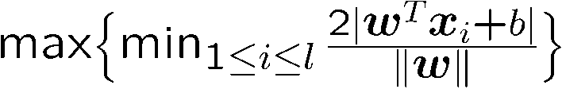


间隔的概念
Distance from sample to the hyperplane is .
Samples closest to the hyperplane are support vectors.
Margin of the separator is the distance between support vectors.
To find the optimal separator, maximize the margin as follows:
Let
support vector
Maximum margin:

Slide 7


优化问题
Maximize:
Subject to:
Problem 1
Minimize:
Subject to:

Slide 8
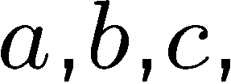

优化问题
例：计算一个盒子的三个边长 它们使得盒子的体积最大而表面积等于一个定值

Slide 9


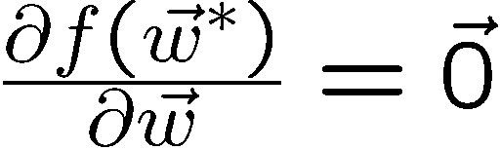

拉格朗日理论
定理： 成为 最小值的必要条件是
这个条件加上 是凸函数，也是一个充分条件。

Slide 10


拉格朗日理论(cont.)
定义：给定一个最优化问题（1）。
最小化目标函数：
等式制约条件：
定义拉格朗日函数：
其中系数 称为拉格朗日乘子。

Slide 11
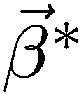

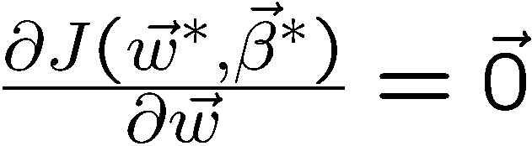
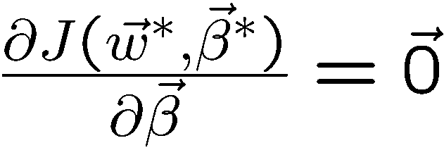

拉格朗日理论(cont.)
定理：对于一些 值，点 在约束
下是 的最小
值的必要条件是：
如果 是凸函数，上述条件也是充分的。

Slide 12




拉格朗日理论(cont.)
定义：给定一个在域 上最优化问题（2）。
最小化目标函数：
制约条件：
定义广义拉格朗日函数：
其中系数 和 称为拉格朗日乘子。

Slide 13
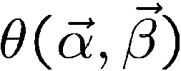

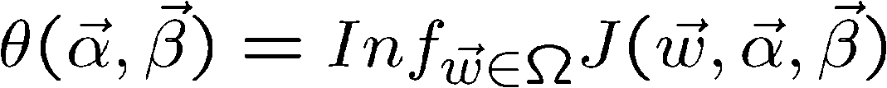
对偶问题
定义：问题（2）的拉格朗日对偶问题如下：
最大化：
制约条件：
这里
目标函数在最优解的值称为问题的值。

Slide 14
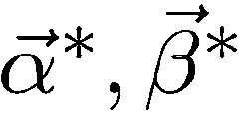
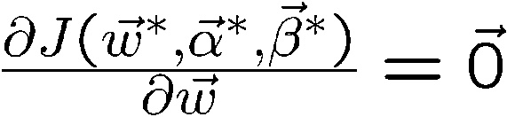
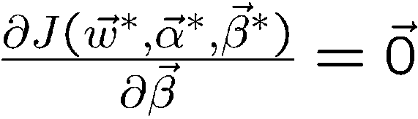

Kuhn-Tucker定理
对于问题（2），一个点 是最优点的充要
条件是存在 满足：
第三个关系式称为KKT互补条件。

Slide 15
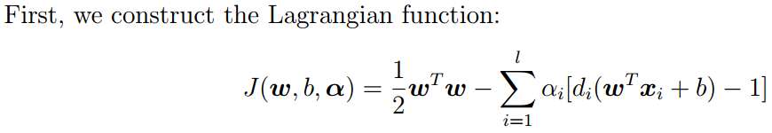
推导SVM的对偶问题
Problem 1
Minimize:
Subject to:

Slide 16
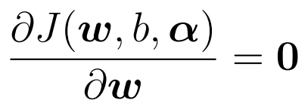
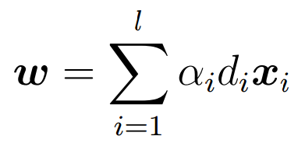
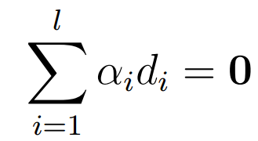
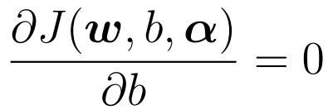
推导SVM的对偶问题

Slide 17
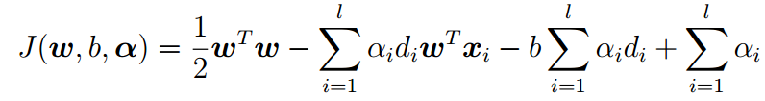
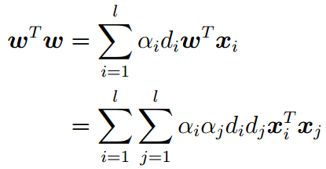
推导SVM的对偶问题
0

Slide 18
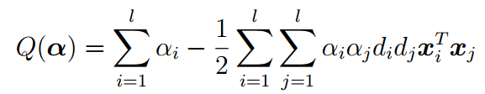
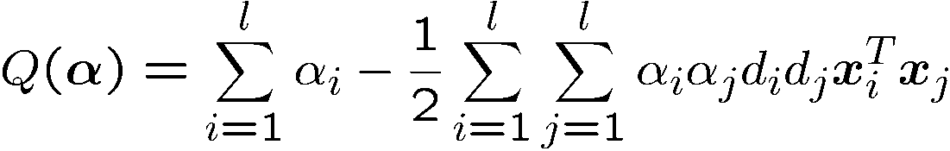
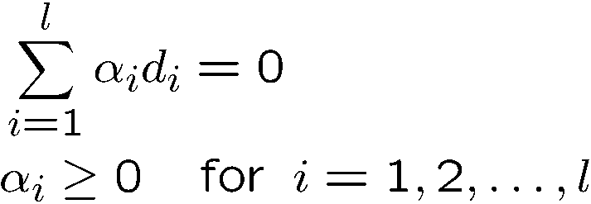

推导SVM的对偶问题
代入合并简化之后得到：
Problem 1’
Maximize:
Subject to:
where are Lagrange multipliers.
QP Problem

Slide 19

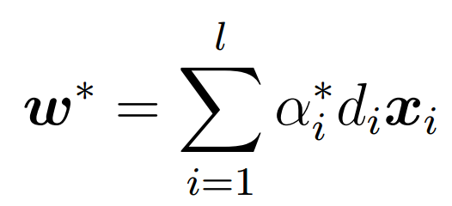

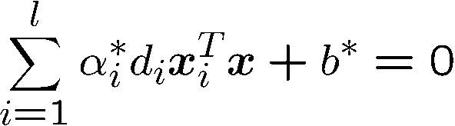
求解之后
Assume are optimal solution of Problem 1’.
So we have
How to find it?
Thus, the decision surface is

Slide 20
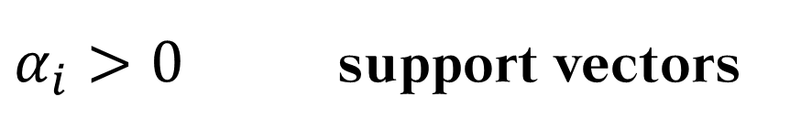
怎么找支持向量
KKT条件
$α_{i}>0$ support vectors

Slide 21
考虑噪音的情况
但还是线性可分

Slide 22



软间隔soft margin
slack variables

Slide 23
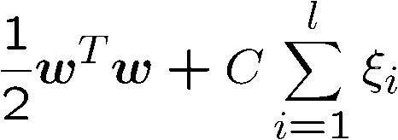
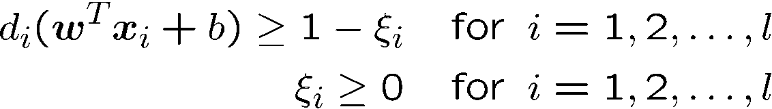

优化问题
Slack variables can be added to allow misclassification of difficult or noisy samples, resulting margin called soft.
Problem 2
Minimize:
Subject to:
The parameter controls the tradeoff between complexity of the machine and the number of nonseparable samples.

Slide 24
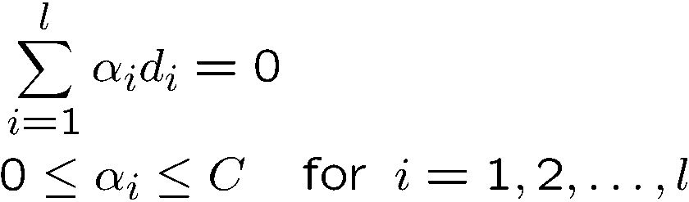
对偶问题
Problem 2’
Maximize:
Subject to:
QP Problem
Decision surface:

Slide 25

作业
请推导对偶问题 Problem 2’
思考不同 对应的样本，哪些是支持向量，哪些是噪音？
纸质推导，拍照成图片文件上交
$$α_{i}^{∗}$$

Slide 26
VC维 Vapnik-Chervonenkis Dimension

Slide 27
什么东东?
VC维的直观定义:
对一个指示函数集，如果存在h个样本能够被函数集中的函数按所有可能的2^{h}种形式分开，则称函数集能够把h个样本打散。
函数集的VC维就是它能打散的最大样本数目h。
若对任意数目的样本都有函数能将它们打散，则函数集的VC维是无穷大。

Slide 28




线性函数的VC维
$$x_{2}$$
$$x_{2}$$
$$x_{1}$$
$$x_{1}$$
一个点的情况

Slide 29








线性函数的VC维
$$x_{2}$$
$$x_{2}$$
$$x_{1}$$
$$x_{1}$$
两个点的情况
$$x_{2}$$
$$x_{2}$$
$$x_{1}$$
$$x_{1}$$

Slide 30
















线性函数的VC维
$$x_{2}$$
$$x_{2}$$
$$x_{2}$$
$$x_{2}$$
$$x_{1}$$
$$x_{1}$$
$$x_{1}$$
$$x_{1}$$
$$x_{2}$$
$$x_{2}$$
$$x_{2}$$
$$x_{2}$$
$$x_{1}$$
$$x_{1}$$
$$x_{1}$$
$$x_{1}$$
三个点的情况

Slide 31
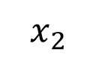
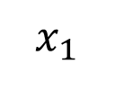
线性函数的VC维
$$x_{2}$$
$$x_{1}$$
三个点的一种特殊情况：可认为实际上是一维空间的问题

Slide 32




线性函数的VC维
$$x_{2}$$
$$x_{2}$$
$$x_{1}$$
$$x_{1}$$
四个点的情况：只有14种分法
因此，线性函数在2维空间中的VC维是3。

Slide 33





d维空间超平面的VC维是d+1
证明：
通常线性分类器的判别函数是
把上式写成下面的形式：
其中
定义：
X表示一个n*(d+1)的矩阵，第 i行表示第i个训练样本
y是一个 n*1的向量，对应训练样本的label（+1或-1）
w是一个 (d+1) *1的向量，代表d维空间的一个超平面
$$b$$
$$x=\left[\begin{aligned}x_{0} \\ 1\end{aligned}\right]$$
$$w=\left[\begin{aligned}w_{0} \\ b\end{aligned}\right]$$

Slide 34

d维空间超平面的VC维是d+1
证明（续）：
如果超平面 w能将数据 X打散，那么w就会满足：
对于n=d+1的情况，此时X是一个(d+1)*(d+1)的矩阵，如果X满秩，可以证明无论y如何取值，w一定有解。即存在一个超平面能将d维空间的d+1个点打散，因此d为空间的VC维至少为d+1。
补充线数知识：1、可逆矩阵是满秩矩阵，满秩矩阵也是可逆矩阵。
2、可逆矩阵中，所有向量线性无关

Slide 35
d维空间超平面的VC维是d+1
证明（续）：
看n=d+2的情况，此时X是一个(d+2)*(d+1)的矩阵。
X的秩最大为d+1，意味着所有向量不是完全线性无关，因此不存在可逆矩阵，也就是说w无解。因此不存在一个超平面能将d维空间的d+2个点打散。
补充线数知识：1、可逆矩阵是满秩矩阵，满秩矩阵也是可逆矩阵。
2、可逆矩阵中，所有向量线性无关

Slide 36
支持向量机（续） Support Vector Machines（continuous）

Slide 37
一般情况
线性不可分

Slide 38


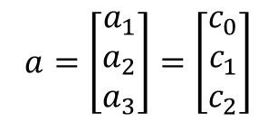
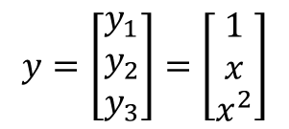
举例
$$g\left(x\right)=c_{0}+c_{1}x+c_{2}x^{2}$$
$$y=\left[\begin{aligned}y_{1} \\ y_{2} \\ y_{3}\end{aligned}\right]=\left[\begin{aligned}1 \\ x \\ x^{2}\end{aligned}\right]$$
$$a=\left[\begin{aligned}a_{1} \\ a_{2} \\ a_{3}\end{aligned}\right]=\left[\begin{aligned}c_{0} \\ c_{1} \\ c_{2}\end{aligned}\right]$$
$$g\left(x\right)=f\left(y\right)=ay$$
二维空间线性不可分的问题，在四维空间线性可分

Slide 39


一般过程
Mapping function:
Optimal Hyperplane
Input Space
Feature Space

Slide 40
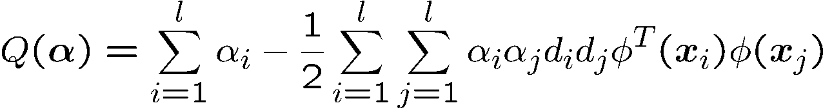
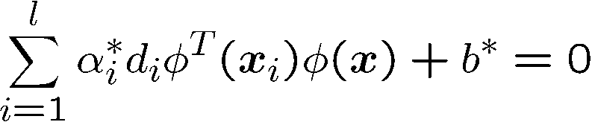
优化问题
Problem 3
Maximize:
Subject to:
Decision surface:

Slide 41


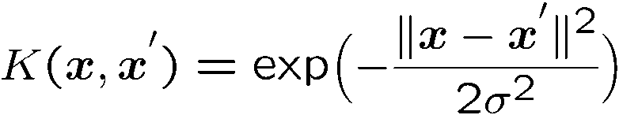
核函数
Define:
Typical kernel
Polynomial:
Gaussian:
A kernel function implicitly maps data to a high-dimensional space (even infinite-dimensional space), without the need to compute the mapping function.

Slide 42







核函数如何映射
多项式:
$$K(x,y)={(x^{T}y) }^{2}$$
假设每个向量维度为2，有两向量
则有:
找到特征映射 , 因为
则
将 R²的点映射到 R³
$$X=(x_{1},x_{2})$$
$$Y=(y_{1},y_{2})$$
$$T$$
$$T$$

Slide 43

核函数如何映射
高斯函数:
泰勒展开式：
得到了一个无穷维度的映射。即高斯核将数据映射到无穷高的维度。

Slide 44
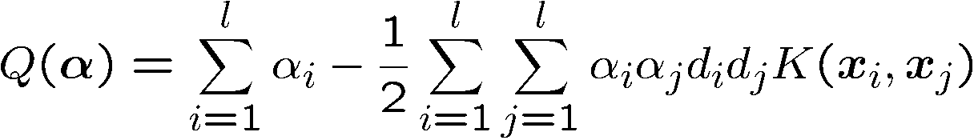
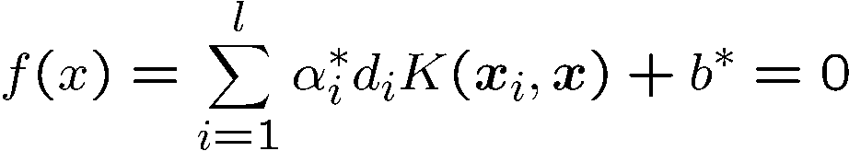

A general form of QP problem in SVM
一般形式
Problem 4
Maximize:
Subject to:
Decision surface:
かんぺき
Note: Kernel function always satisfies Mercer’s condition, matrix
is positive semi-definite, thus Problem 4 is a convex QP problem, it has no local minima.

